Slide 1
МУНИЦИПАЛЬНОЕ БЮДЖЕТНОЕ ДОШКОЛЬНОЕ ОБРАЗОВАТЕЛЬНОЕ УЧРЕЖДЕНИЕ ДЕТСКИЙ САД ДЛЯ ДЕТЕЙ РАНЕГО ВОЗРАСТА № 1
ОТЧЕТ
О РАБОТЕ КРАЕВОЙ ИННОВАЦИОННОЙ ПЛОЩАДКИ ПО ТЕМЕ «ДЕЯТЕЛЬНОСТЬ ЦЕНТРА СОЦИАЛЬНОГО ПАРТНЕРСТВА С РОДИТЕЛЯМИ ДЕТЕЙ РАННЕГО ВОЗРАСТА «МЫ ВМЕСТЕ»» ЗА 2017 ГОД
Муниципальное образование город Армавир

Slide 2
МУНИЦИПАЛЬНОЕ БЮДЖЕТНОЕ ДОШКОЛЬНОЕ ОБРАЗОВАТЕЛЬНОЕ УЧРЕЖДЕНИЕ ДЕТСКИЙ САД ДЛЯ ДЕТЕЙ РАНЕГО ВОЗРАСТА № 1
Соответствие задачам федеральной и региональной политики
Конституция РФ
Конвенция о правах ребенка
ФЗ № 273 от 29.12.2012 «Об образовании в Российской Федерации»
Указ Президента РФ от 1 июня 2012 г. N 761 «О Национальной стратегии действий в интересах детей на 2012 - 2017 годы»
Приказ N 1155 от 17 октября 2013 г. «Об утверждении федерального государственного образовательного стандарта дошкольного образования»
Закон Краснодарского края от 16 июля 2013 года № 2770-КЗ «Об образовании в Краснодарском крае»
Закон Краснодарского края от 21 июля 2008 г. N 1539-КЗ «О мерах по профилактике безнадзорности и правонарушений несовершенно-летних в Краснодарском крае»

Slide 3
МУНИЦИПАЛЬНОЕ БЮДЖЕТНОЕ ДОШКОЛЬНОЕ ОБРАЗОВАТЕЛЬНОЕ УЧРЕЖДЕНИЕ ДЕТСКИЙ САД ДЛЯ ДЕТЕЙ РАНЕГО ВОЗРАСТА № 1
Внесение изменений в документационное обеспечение взаимодействия ДОО и семьи
Педагоги
Родители
Дети
Продолжать повышать профессиональную компетентность педагогов ДОО по вопросам взаимодействия с семьями воспитанников.
Реализовать индивидуально-дифференцированный подход в работе с родителями воспитанников, с учетом оптимального выбора форм и методов взаимодействия.
Реализовать программу студии «Малышок»
Фокус группа «Инновационный час
ГМО воспитателей групп раннего возраста
Творческая группа
Фокус группа «Многодетная семья»
Консультационный пункт
Семейный клуб
Форум на сайте ДОО
Обеспечить условия для диссеминации опыта по вопросам социализации детей раннего возраста
Провести «Он-лайн» исследование образовательных потребностей родителей детей раннего возраста посещающих и не посещающих ДОО

Slide 4
МУНИЦИПАЛЬНОЕ БЮДЖЕТНОЕ ДОШКОЛЬНОЕ ОБРАЗОВАТЕЛЬНОЕ УЧРЕЖДЕНИЕ ДЕТСКИЙ САД ДЛЯ ДЕТЕЙ РАНЕГО ВОЗРАСТА № 1
Содержание инновационной деятельности за отчётный период
Модель деятельности Центра социального партнерства
ДОО с родителями детей раннего возраста
Центр
социального партнерства
ДОО с семьей
«МЫ ВМЕСТЕ»

Slide 5
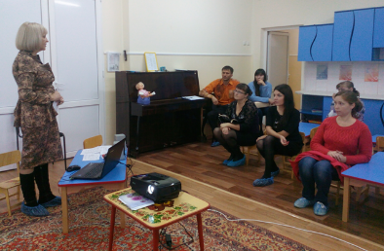
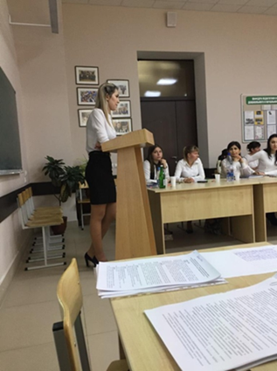
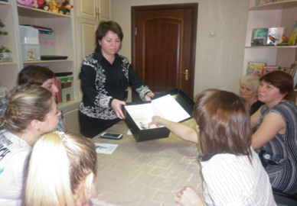
МУНИЦИПАЛЬНОЕ БЮДЖЕТНОЕ ДОШКОЛЬНОЕ ОБРАЗОВАТЕЛЬНОЕ УЧРЕЖДЕНИЕ ДЕТСКИЙ САД ДЛЯ ДЕТЕЙ РАНЕГО ВОЗРАСТА № 1
Работа консультационного пункта
Мастер-класс для студентов АГПУ
Заседание фокус-группы
«Инновационный час»

Slide 6
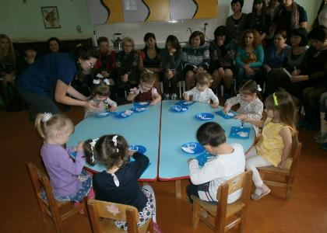
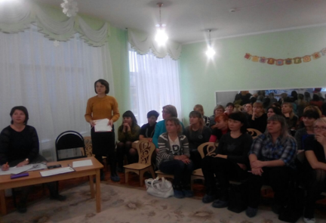
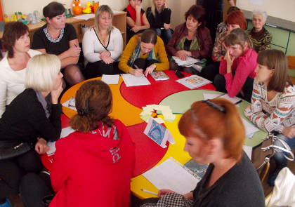
МУНИЦИПАЛЬНОЕ БЮДЖЕТНОЕ ДОШКОЛЬНОЕ ОБРАЗОВАТЕЛЬНОЕ УЧРЕЖДЕНИЕ ДЕТСКИЙ САД ДЛЯ ДЕТЕЙ РАНЕГО ВОЗРАСТА № 1
Занятия городского методического объединения воспитателей групп раннего возраста

Slide 7
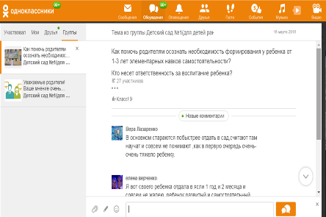
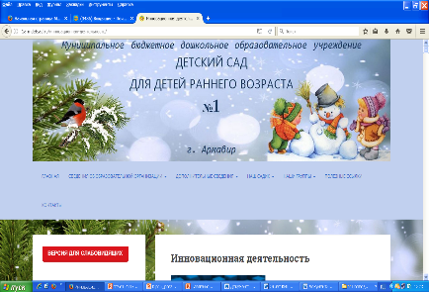
МУНИЦИПАЛЬНОЕ БЮДЖЕТНОЕ ДОШКОЛЬНОЕ ОБРАЗОВАТЕЛЬНОЕ УЧРЕЖДЕНИЕ ДЕТСКИЙ САД ДЛЯ ДЕТЕЙ РАНЕГО ВОЗРАСТА № 1
Информационные технологии в работе ДОО с семьями воспитанников
Сайт ДОО
(форум «Давайте обсудим вместе»
вопрос-ответ)
Приложение WhatsApp
Социальные сети (Vkontakte, Odnoklassniki).

Slide 8
МУНИЦИПАЛЬНОЕ БЮДЖЕТНОЕ ДОШКОЛЬНОЕ ОБРАЗОВАТЕЛЬНОЕ УЧРЕЖДЕНИЕ ДЕТСКИЙ САД ДЛЯ ДЕТЕЙ РАНЕГО ВОЗРАСТА № 1
Инновационность
СИСТЕМНЫЙ ПОДХОД
ДЕЯТЕЛЬНОСТНЫЙ ПОДХОД
ИНФОРМАЦИОННЫЙ ПОДХОД
Установление социального партнерства ДОУ с родителями детей раннего возраста
Педагог – родитель – ребенок - информационные средства- общественность
Сайт ДОУ, социальные сервисы Интернет: E-mail рассылки (google-группы, Skype), социальные сети (Vk.com, Odnoklassniki.ru), On-line фокус-группа

Slide 9
МУНИЦИПАЛЬНОЕ БЮДЖЕТНОЕ ДОШКОЛЬНОЕ ОБРАЗОВАТЕЛЬНОЕ УЧРЕЖДЕНИЕ ДЕТСКИЙ САД ДЛЯ ДЕТЕЙ РАНЕГО ВОЗРАСТА № 1
Измерение и оценка качества инновации
КРИТЕРИИ КАЧЕСТВА ВЗАИМОДЕЙСТВИЯ ДОО
Направленность педагогов и родителей на развитие взаимодействия
(мотивация на развитие взаимодействия)
Активность (желание делиться информацией)
Наличие условий взаимодействия
Разнообразие форм взаимодействия
Содержательность информации

Slide 10
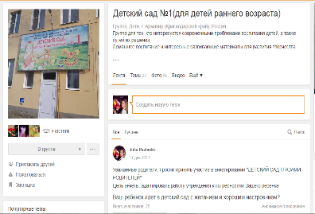
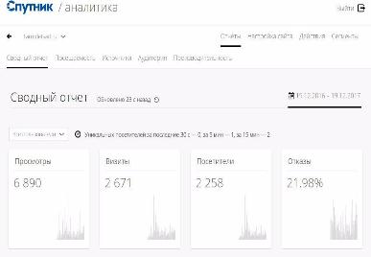
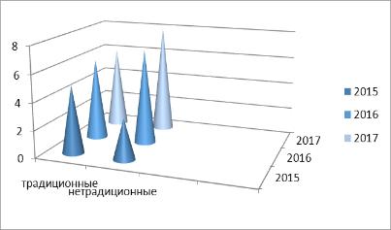
Посещаемость сайта ДОО и социальных сетей
МУНИЦИПАЛЬНОЕ БЮДЖЕТНОЕ ДОШКОЛЬНОЕ ОБРАЗОВАТЕЛЬНОЕ УЧРЕЖДЕНИЕ ДЕТСКИЙ САД ДЛЯ ДЕТЕЙ РАНЕГО ВОЗРАСТА № 1
Активность и посещаемость родителями мероприятий Центра
Разнообразие использования форм взаимодействия

Slide 11
МУНИЦИПАЛЬНОЕ БЮДЖЕТНОЕ ДОШКОЛЬНОЕ ОБРАЗОВАТЕЛЬНОЕ УЧРЕЖДЕНИЕ ДЕТСКИЙ САД ДЛЯ ДЕТЕЙ РАНЕГО ВОЗРАСТА № 1
Организация сетевого взаимодействия
МБДОУ№1
ДОО города
ФГБОУ ВО АГПУ
Социальные сети педагогов
Сообщества родителей
Детская поликлиника №1
Женская консультация №1

Slide 12
МУНИЦИПАЛЬНОЕ БЮДЖЕТНОЕ ДОШКОЛЬНОЕ ОБРАЗОВАТЕЛЬНОЕ УЧРЕЖДЕНИЕ ДЕТСКИЙ САД ДЛЯ ДЕТЕЙ РАНЕГО ВОЗРАСТА № 1
Выпуск методических пособий:
1. «Взаимодействие ДОУ с родителями детей раннего возраста на основе информационного подхода: из опыта работы МБДОУ№1 г. Армавира»: методическое пособие/Ю.В .Павленко, -Армавир: РИО АГПУ, 2017 г-52 с
2. «По дороге в детский сад» практические рекомендации для родителей детей раннего возраста/методическое пособие :коллектив авторов, -Армавир: РИО АГПУ, 2017 г-84 с
3. «Программа студии раннего развития «Малышок»»: методическое пособие/Г.Б. Максименко, -Армавир: РИО АГПУ, 2017 г-50 с

Slide 13
МУНИЦИПАЛЬНОЕ БЮДЖЕТНОЕ ДОШКОЛЬНОЕ ОБРАЗОВАТЕЛЬНОЕ УЧРЕЖДЕНИЕ ДЕТСКИЙ САД ДЛЯ ДЕТЕЙ РАНЕГО ВОЗРАСТА № 1
Факты участия педагогов ДОО:
федеральный уровень- 6
муниципальный уровень- 5
Научно-методическая активность педагогов ДОО:
опубликовано 10 статей.
Из них: в сборниках международного уровеня-5, регионального -1, интернет-изданиях -4.

